Slide 1
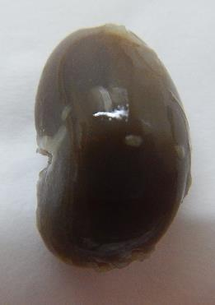
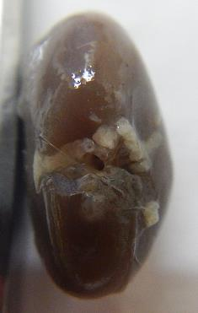
切り出し指示（例）
標本作製部位、方向性が分かるように写真や図などで指示をお願い致します。
切り出し部位
薄切方向
コメント例
極力腎乳頭が最大化される面で標本作製してください。
切り出し部位
薄切方向
短軸で切り出し
（腎乳頭の最大面）
長軸で切り出し
（腎乳頭の最大面）

Slide 2
切り出し指示

